Slide 1
改變從認識開始，計算您的碳排量!!
工研院-AI與大數據應用開發實戰養成班
組別：第二組
組員：蕭翔文、巫芷芸、詹葆蘐、
曾琮新、劉于甄

Slide 2
DEMO
團隊成員
專案介紹
結語 Q&A

Slide 3
1
團隊成員
Team member

Slide 4


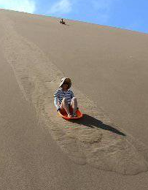
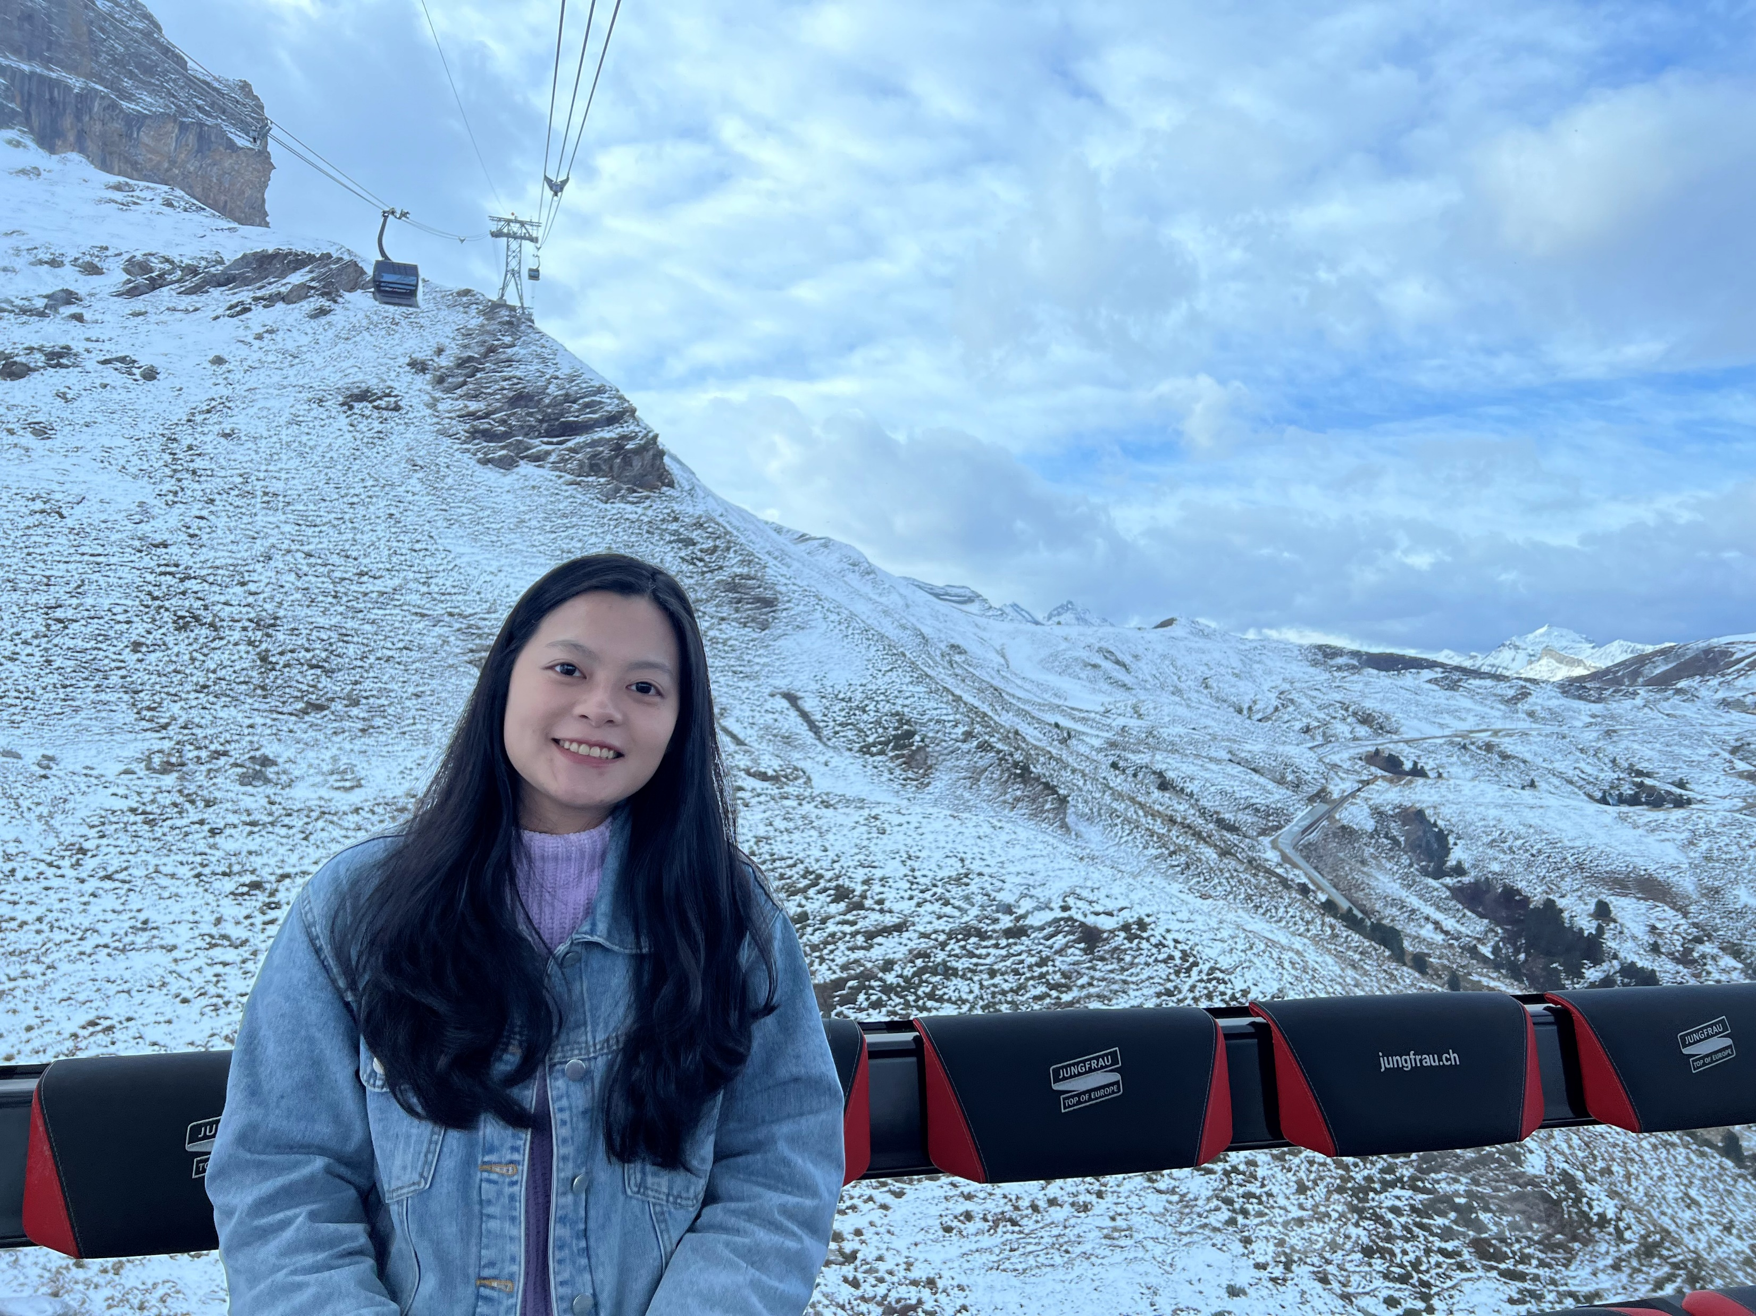

1
團隊成員
蕭翔文
巫芷芸
曾琮新
詹葆蘐
劉于甄

Slide 5
2
專案介紹
Project Introduction

Slide 6
1
專案發想
上傳圖片獲得碳排量
透過圖片上傳的方式，我們可以方便地取得產品的碳排放量
如何實現碳中和?
我們可以計算出每次購物產生的碳排放量，並估算需要種植多少棵樹才能達到碳中和的目標。
購物網站
透過我們的購物網站，您可以知道每次購物所產生的碳排放量
Notes:
計畫緣起：根據行政院環保署國家溫室氣體減量法規資訊網的統計，台灣在2017年的能源使用CO2排放總量為268.9百萬公噸，占全球排放總量的0.819%，排名全球第21位。
每人平均排放量為11.38公噸，排名全球第19位，碳排放密集度為0.26公斤CO2/美元。
而行政院環保署於2018年6月28日發佈的公告指出，台灣將以全國為範疇減量產生之溫室氣體，涵蓋氣體包括二氧化碳(CO2)、甲烷(CH4)、氧化亞氮(N2O)、氫氟碳化物(HFCs)、全氟碳化物(PFCs)、六氟化硫(SF6)和三氟化氮(NF3)。
透過國內相關部門的努力，期望達成國家溫室氣體減量之中長期目標願景。
計畫宗旨：依主計總處人口數資料計算，2017 年人均排放量約 11.44 公噸 CO2/人，2020 年減少至 10.91 公噸 CO2/人，2021 年則增加至 11.38 公噸 CO2/人。
本計畫旨在透過設計一個專業且易於使用的網站，協助民眾計算每日所排放的CO2量，藉此喚起民眾對於環保議題的關注和加強環保意識，並推廣環保生活至一般民眾之中。
計畫目標：希望透過網站，讓民眾可以去計算自己一天的碳排放量，喚起民眾對於環保議題的重視和關注，並鼓勵民眾實踐環保生活。
參考資料：經濟部能源局－110年度 我國燃料燃燒二氧化碳排放統計與分析、國家溫室氣體減量法規資訊網－溫室氣體減量級管理法

Slide 7
2
架構及流程
用Flask架設網頁伺服器，連結網頁與資料庫，並上架商品。
訓練CNN模型，使其能辨識產品照片，並連結資料庫，輸出對應碳排量。
從 BootStrap 下載購物網站
模板（HTML CSS JS）
1
2
3
4
建立客戶購物車資料庫，使客戶在最終結帳的階段，能知道自己產生多少碳排，對應種多少樹可達碳中和。
下載環保署商品碳排資訊
建立資料庫(SQL)

Slide 8
3
使用的工具
WEB
DEVELOPMENT
Image
classification
Database
Framework
SQL(Sqlite3)
資料來源:環保署
HTML
CSS
JAVASCRIPT
BOOTSTRAP
(download template)
CNN
(convolution neural network)
Python - Flask

Slide 9
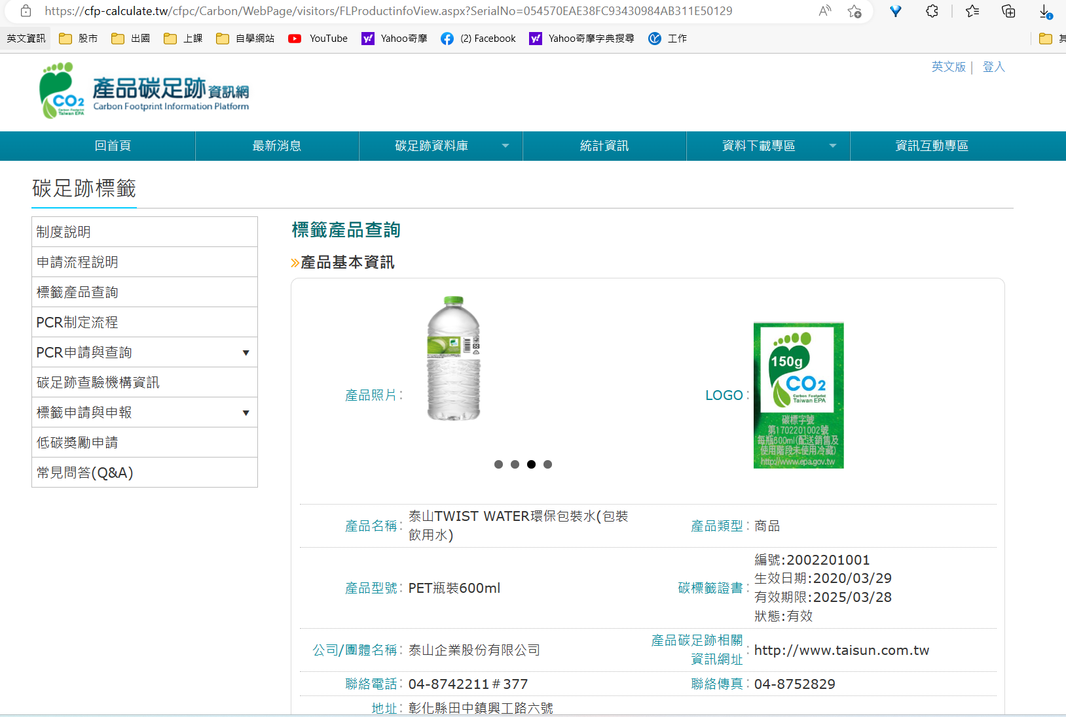
產品碳足跡資訊網
原始: 474筆資料
頁面商品: 112 筆
模型: 53 筆

Slide 10
3
使用的工具
WEB
DEVELOPMENT
Image
classification
Database
Framework
SQL(Sqlite3)
資料來源:環保署
HTML
CSS
JAVASCRIPT
BOOTSTRAP
(download template)
CNN
(convolution neural network)
Python - Flask

Slide 11
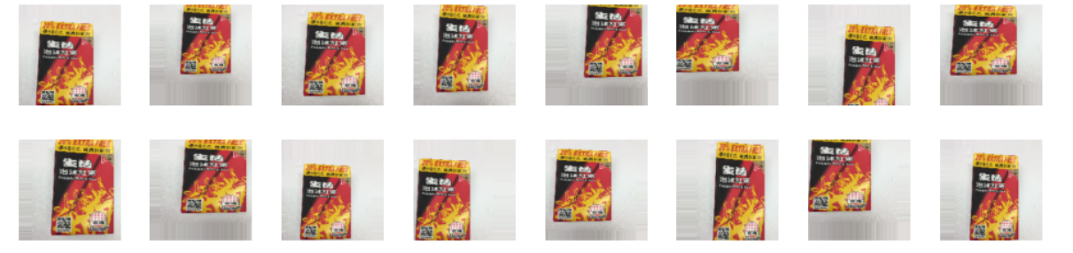
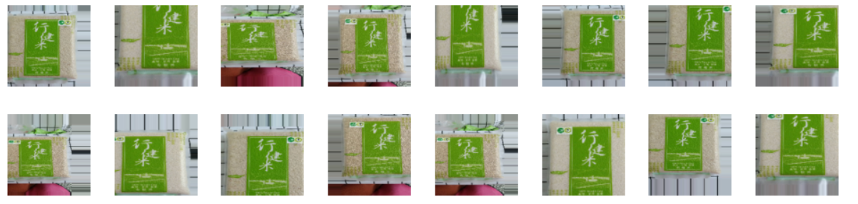
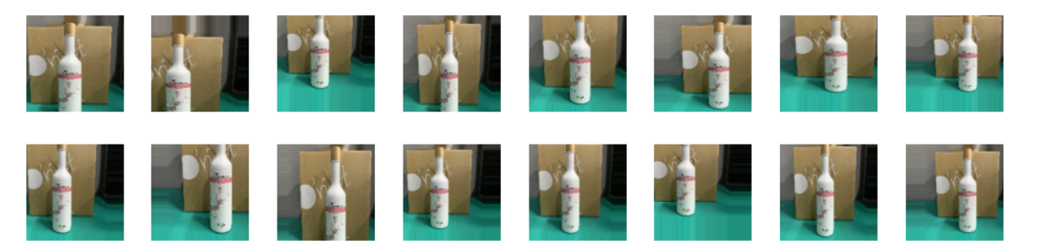

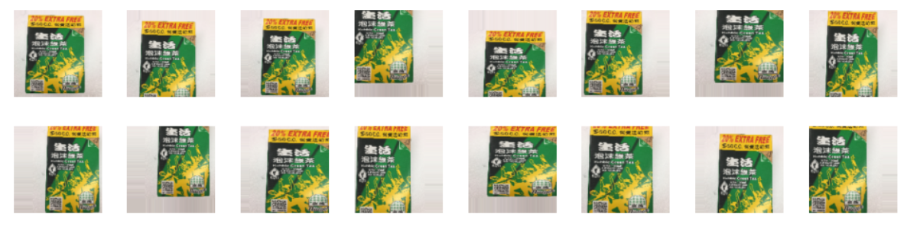
4
CNN Model
問題：樣本數量不足以支撐模型的訓練和測試
訓練數據：每個類別僅有一張圖片 (預測肯定overfit)
--> 使用ImageDataGenerator進行資料增補，將每個圖片增加16張。
--> 使用了L2正規化，仍然無法解決過度擬合的問題。

Slide 12
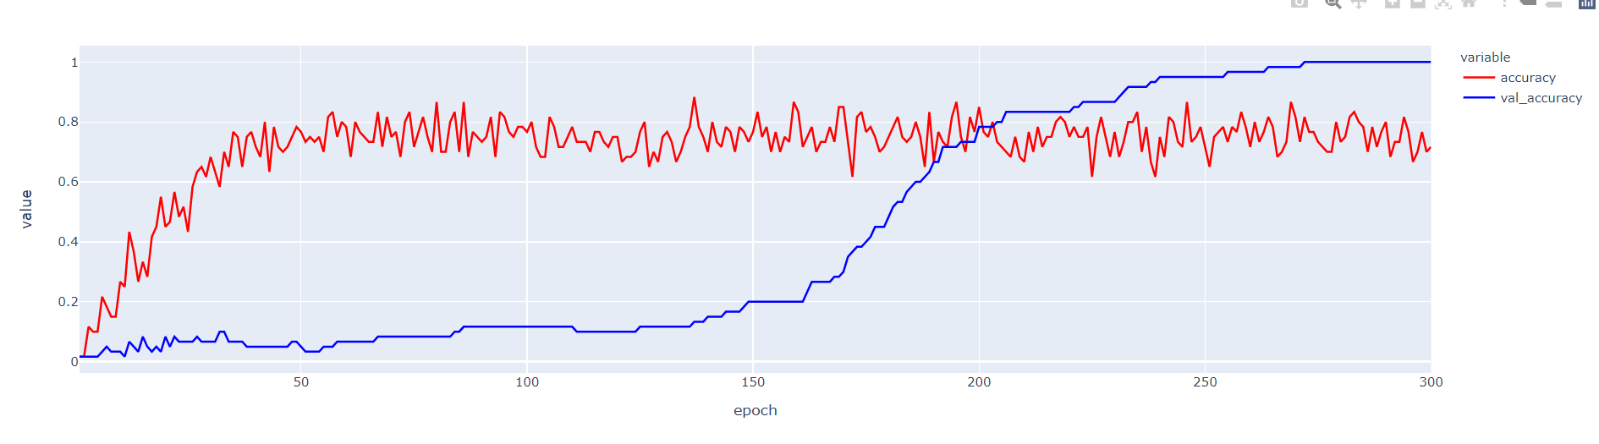
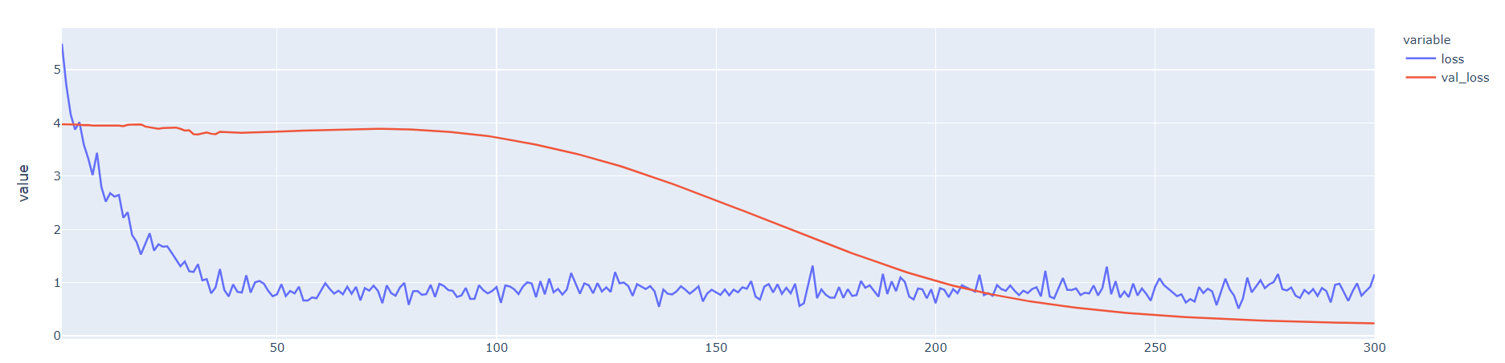
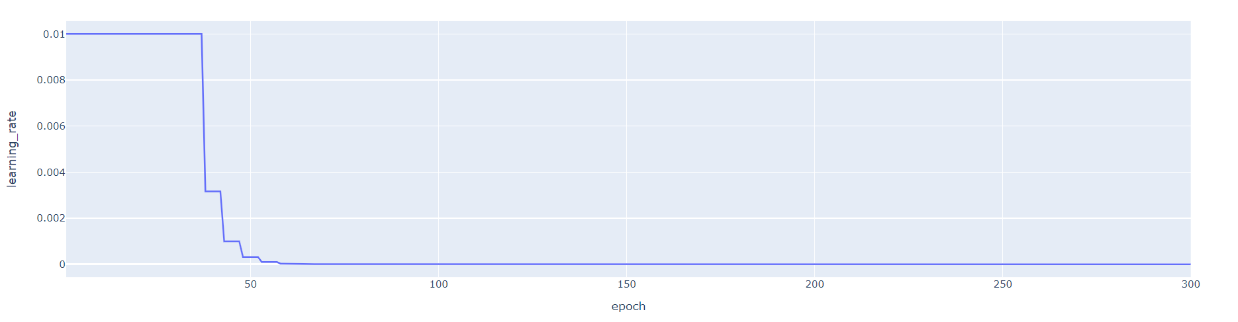
5
CNN Model 訓練過程
訓練後期：
訓練集準確度： ~0.8
驗證集準確度： ~1
原因：
資料擴增後，訓練資料： 16張/類別
測試資料： 1 張(原圖)

Slide 13
3
DEMO

Slide 14
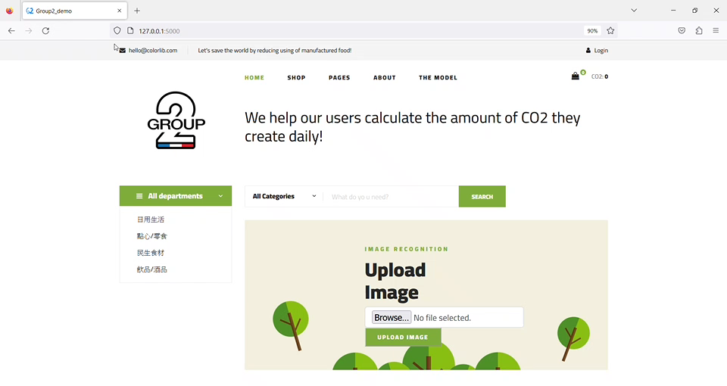
1
Demo video/ on-site demo
2
4
3

Slide 15
4
結語
Q&A

Slide 16
1
結語
模型
CNN圖像分類模型改進方式:
增加數據量：收集更多圖像或類別以提高模型訓練效果
數據擴增：對每個圖像進行增強，增加數據多樣性以改進模型泛化能力
添加正規化和提前停止：以防止過度擬合模型，增加模型的準確性
進行超參數優化：調整模型參數以提高模型性能
網頁
優化網頁方式:
增加網站內容：在網頁中添加更多項目或產品
設置社交媒體連結：建立 Facebook 或 Instagram 頁面的連結

Slide 17
THANK
YOU

